Slide 1
UYGULAMA ATÖLYESİ
Kotlin ile
not defteri uygulaması
Android Studio’da adım adım yapılış
Gerçek proje kodları ve temsili ekranlar
Notes:
Kaynak: Kullanıcının not_defteri_uygulamas projesi. Kodlar öğretim için bölümlere ayrılmış ve yorumlar kısaltılmıştır. Dosya parçaları ayrı program değildir. Android XML ve Kotlin kaynakları proje içinde birlikte kullanılır.

Slide 2
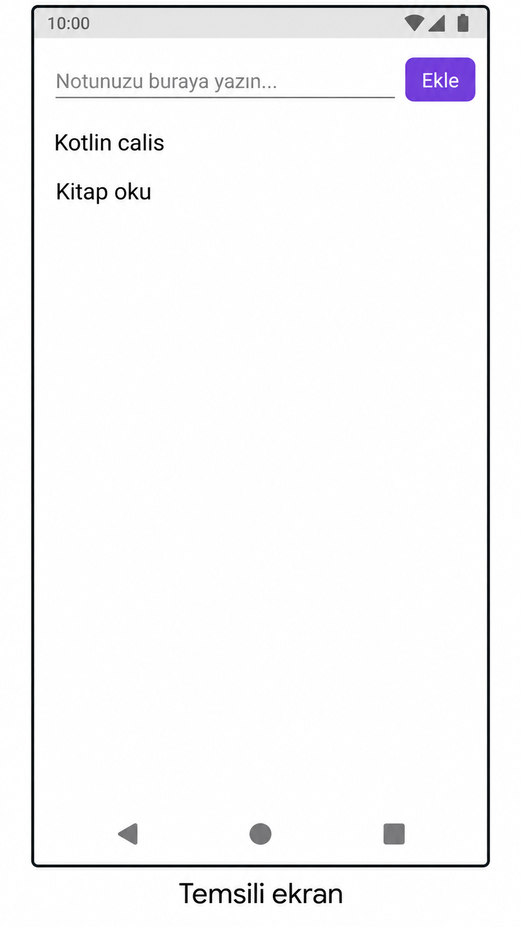
NOT DEFTERİ
Yapacağımız uygulama
XML yerleşimine göre hazırlanmış temsili ekran. Gerçek emülatör görüntüsü değildir.
Giriş
EditText kullanıcının yazdığı metni alır.
İşlem
Button tıklanınca Kotlin kodu çalışır.
Liste
RecyclerView eklenen notları gösterir.
2 / 35
Notes:
Kaynak: Kullanıcının not_defteri_uygulamas projesi. Kodlar öğretim için bölümlere ayrılmış ve yorumlar kısaltılmıştır. Dosya parçaları ayrı program değildir. Android XML ve Kotlin kaynakları proje içinde birlikte kullanılır.
Görsel: XML ve Kotlin davranışına göre yapay zekâ ile üretilmiş temsili anlatım. Gerçek ekran görüntüsü değildir.

Slide 3
NOT DEFTERİ
Yapım sırası
Her aşamada tek bir dosyanın görevine odaklanacağız.
1. Ekranlar
activity_main.xml ile ana ekran. item_note.xml ile tek notun görünümü.
2. Liste bağlantısı
NoteAdapter.kt ile bir notun satıra nasıl yazılacağını tanımlama.
3. Etkileşim
MainActivity.kt ile bileşenleri bağlama, Ekle olayını yazma ve deneme.
3 / 35
Notes:
Kaynak: Kullanıcının not_defteri_uygulamas projesi. Kodlar öğretim için bölümlere ayrılmış ve yorumlar kısaltılmıştır. Dosya parçaları ayrı program değildir. Android XML ve Kotlin kaynakları proje içinde birlikte kullanılır.

Slide 4
NOT DEFTERİ
Android Studio’da başlangıç
Verilen proje, Kotlin ve XML tabanlı Android Views yapısını kullanır.
Mevcut proje
Open ile not_defteri_uygulamas klasörünü seçin. Gradle eşitlemesinin tamamlanmasını bekleyin.
Sıfırdan çalışma
Yeni projede Views tabanlı bir Activity şablonu seçin. Dil Kotlin, bu projedeki minimum SDK 28.
İsimler
Bu örneğin paket adı com.passanger.not_defteri_uygulamas. Farklı paket kullanırsanız Kotlin package satırlarını uyarlayın.
4 / 35
Notes:
Kaynak: Kullanıcının not_defteri_uygulamas projesi. Kodlar öğretim için bölümlere ayrılmış ve yorumlar kısaltılmıştır. Dosya parçaları ayrı program değildir. Android XML ve Kotlin kaynakları proje içinde birlikte kullanılır.
https://developer.android.com/studio/projects/create-project

Slide 5
NOT DEFTERİ
Dosyaların görevleri
Android görünümünde app altındaki kotlin/java ve res klasörleriyle çalışacağız.
res / layout
activity_main.xml bütün ekranı, item_note.xml tek bir not satırını tanımlar.
kotlin / java
MainActivity.kt ekran davranışını, NoteAdapter.kt liste satırlarını yönetir.
Yapılandırma
AndroidManifest.xml başlangıç Activity’sini belirler. app/build.gradle.kts bağımlılıkları tanımlar.
5 / 35
Notes:
Kaynak: Kullanıcının not_defteri_uygulamas projesi. Kodlar öğretim için bölümlere ayrılmış ve yorumlar kısaltılmıştır. Dosya parçaları ayrı program değildir. Android XML ve Kotlin kaynakları proje içinde birlikte kullanılır.

Slide 6
NOT DEFTERİ
Projenin derleme ayarları
Bunlar paylaşılan projedeki değerlerdir. Yeni projelerde sürüm numaraları farklı olabilir.
SDK
minSdk 28, targetSdk 36 ve compileSdk 37.1. Gerekli SDK paketleri kurulu olmalı.
Bağımlılıklar
AppCompat, Material, Activity ve ConstraintLayout kullanılıyor. Sürümler gradle/libs.versions.toml içinde.
RecyclerView
Bu projede dolaylı bağımlılık olarak geliyor. Yeni projede çözümlenmezse androidx.recyclerview:recyclerview bağımlılığını açıkça ekleyin.
6 / 35
Notes:
Kaynak: Kullanıcının not_defteri_uygulamas projesi. Kodlar öğretim için bölümlere ayrılmış ve yorumlar kısaltılmıştır. Dosya parçaları ayrı program değildir. Android XML ve Kotlin kaynakları proje içinde birlikte kullanılır.
Derlemede AGP 9.1.1 için compileSdk 37.1 uyumluluk uyarısı görüldü; kopya proje assembleDebug ile tamamlandı. Sürüm değerleri önerilen güncel sürümler olarak sunulmamıştır.

Slide 7
NOT DEFTERİ
1. Ana ekranın kök yerleşimi
res/layout/activity_main.xml dosyasında kök bileşen ConstraintLayout olur.
İlgili dosyanın kod parçası
<androidx.constraintlayout.widget.ConstraintLayout
match_parent
xmlns:android="http://schemas.android.com/apk/res/android"
xmlns:app="http://schemas.android.com/apk/res-auto"
Yerleşim, kendisine ayrılan ekran alanını doldurur.
android:id="@+id/main"
android:layout_width="match_parent"
android:layout_height="match_parent"
android:padding="16dp">
ConstraintLayout
<!-- Sonraki üç bileşen buraya eklenecek. -->
İç bileşenlerin kenarlarını birbirine veya parent’a bağlarız.
</androidx.constraintlayout.widget.ConstraintLayout>
Sonuç
Sonraki üç XML parçasını bu etiketin içine yerleştirin.
activity_main.xml
7 / 35
Notes:
Kaynak: Kullanıcının not_defteri_uygulamas projesi. Kodlar öğretim için bölümlere ayrılmış ve yorumlar kısaltılmıştır. Dosya parçaları ayrı program değildir. Android XML ve Kotlin kaynakları proje içinde birlikte kullanılır.
İlgili dosya: activity_main.xml
Kaynak: https://developer.android.com/develop/ui/views/layout/constraint-layout
Kaynak dosyadan ilgili parça. Android projesinin mevcut bağlamında çalışır. Kısaltılmış sınıf gövdeleri ayrı bir Kotlin dosyası olarak çalıştırılamaz.

Slide 8
NOT DEFTERİ
2. Not giriş alanı
EditText metin girmek için kullanılır. Kimliği editTextNote olacak.
İlgili dosyanın kod parçası
<EditText
0dp genişlik
android:id="@+id/editTextNote"
android:layout_width="0dp"
ConstraintLayout içinde iki yatay bağ arasındaki alanı doldurur.
android:layout_height="wrap_content"
android:hint="Notunuzu buraya yazın..."
app:layout_constraintEnd_toStartOf="@+id/buttonAdd"
app:layout_constraintStart_toStartOf="parent"
app:layout_constraintTop_toTopOf="parent" />
Bağlar
Sol kenar parent’a, sağ kenar Ekle düğmesinin başlangıcına bağlıdır.
Sonuç
hint, kullanıcı henüz yazmamışken görünen ipucudur.
activity_main.xml
8 / 35
Notes:
Kaynak: Kullanıcının not_defteri_uygulamas projesi. Kodlar öğretim için bölümlere ayrılmış ve yorumlar kısaltılmıştır. Dosya parçaları ayrı program değildir. Android XML ve Kotlin kaynakları proje içinde birlikte kullanılır.
İlgili dosya: activity_main.xml
Kaynak: https://developer.android.com/develop/ui/views/layout/constraint-layout
Kaynak dosyadan ilgili parça. Android projesinin mevcut bağlamında çalışır. Kısaltılmış sınıf gövdeleri ayrı bir Kotlin dosyası olarak çalıştırılamaz.

Slide 9
NOT DEFTERİ
3. Ekle düğmesi
Button, ekranın sağ üst tarafında yer alır.
İlgili dosyanın kod parçası
<Button
wrap_content
android:id="@+id/buttonAdd"
android:layout_width="wrap_content"
Düğmenin boyutu kendi içeriğine göre belirlenir.
android:layout_height="wrap_content"
android:text="Ekle"
app:layout_constraintEnd_toEndOf="parent"
app:layout_constraintTop_toTopOf="parent" />
Henüz davranış yok
XML yalnız görünümü tanımlar. Tıklama işlemini Kotlin tarafında yazacağız.
Sonuç
buttonAdd kimliği, Kotlin kodunda bu düğmeyi bulmamızı sağlar.
activity_main.xml
9 / 35
Notes:
Kaynak: Kullanıcının not_defteri_uygulamas projesi. Kodlar öğretim için bölümlere ayrılmış ve yorumlar kısaltılmıştır. Dosya parçaları ayrı program değildir. Android XML ve Kotlin kaynakları proje içinde birlikte kullanılır.
İlgili dosya: activity_main.xml
Kaynak: https://developer.android.com/develop/ui/views/layout/constraint-layout
Kaynak dosyadan ilgili parça. Android projesinin mevcut bağlamında çalışır. Kısaltılmış sınıf gövdeleri ayrı bir Kotlin dosyası olarak çalıştırılamaz.

Slide 10
NOT DEFTERİ
4. Notların liste alanı
RecyclerView giriş alanının altında kalan bölgeyi kullanır.
İlgili dosyanın kod parçası
<androidx.recyclerview.widget.RecyclerView
Dört kenar
android:id="@+id/recyclerViewNotes"
android:layout_width="0dp"
Üst kenar giriş alanına, diğer kenarlar parent’a bağlıdır.
android:layout_height="0dp"
android:layout_marginTop="16dp"
app:layout_constraintBottom_toBottomOf="parent"
app:layout_constraintEnd_toEndOf="parent"
app:layout_constraintStart_toStartOf="parent"
Boş liste
app:layout_constraintTop_toBottomOf="@+id/editTextNote" />
Tasarım hazır olsa da henüz veri ve adaptör bağlamadık.
Sonuç
marginTop, giriş ile liste arasında 16dp boşluk bırakır.
activity_main.xml
10 / 35
Notes:
Kaynak: Kullanıcının not_defteri_uygulamas projesi. Kodlar öğretim için bölümlere ayrılmış ve yorumlar kısaltılmıştır. Dosya parçaları ayrı program değildir. Android XML ve Kotlin kaynakları proje içinde birlikte kullanılır.
İlgili dosya: activity_main.xml
Kaynak: https://developer.android.com/develop/ui/views/layout/constraint-layout
Kaynak dosyadan ilgili parça. Android projesinin mevcut bağlamında çalışır. Kısaltılmış sınıf gövdeleri ayrı bir Kotlin dosyası olarak çalıştırılamaz.

Slide 11
NOT DEFTERİ
Ana ekran hazır olduğunda
XML dosyasını Android Studio’da Design veya Split görünümünde inceleyin.
Üst bölüm
EditText ve Ekle düğmesi yan yana durmalı.
Alt bölüm
RecyclerView giriş alanının altında kalan alanı kullanmalı.
Kimlikler
main, editTextNote, buttonAdd ve recyclerViewNotes adlarını kontrol edin.
11 / 35
Notes:
Kullanıcının not_defteri_uygulamas projesinden öğretim için hazırlanmıştır.

Slide 12
NOT DEFTERİ
5. Tek not satırının tasarımı
res/layout içinde item_note.xml dosyasını oluşturun.
İlgili dosyanın kod parçası
<LinearLayout
Satır şablonu
xmlns:android="http://schemas.android.com/apk/res/android"
android:layout_width="match_parent"
Her not bu görünümü kullanır. Metni XML’de sabitlemiyoruz.
android:layout_height="wrap_content"
android:orientation="vertical"
android:padding="12dp">
<TextView
android:id="@+id/textViewNoteText"
dp ve sp
android:layout_width="match_parent"
android:layout_height="wrap_content"
İç boşluk için dp, yazı büyüklüğü için sp kullanılıyor.
android:textSize="16sp"
android:textColor="@android:color/black" />
</LinearLayout>
Sonuç
TextView’ın içeriğini adaptör, listedeki nottan alacak.
item_note.xml
12 / 35
Notes:
Kaynak: Kullanıcının not_defteri_uygulamas projesi. Kodlar öğretim için bölümlere ayrılmış ve yorumlar kısaltılmıştır. Dosya parçaları ayrı program değildir. Android XML ve Kotlin kaynakları proje içinde birlikte kullanılır.
İlgili dosya: item_note.xml
Kaynak dosyadan ilgili parça. Android projesinin mevcut bağlamında çalışır. Kısaltılmış sınıf gövdeleri ayrı bir Kotlin dosyası olarak çalıştırılamaz.

Slide 13
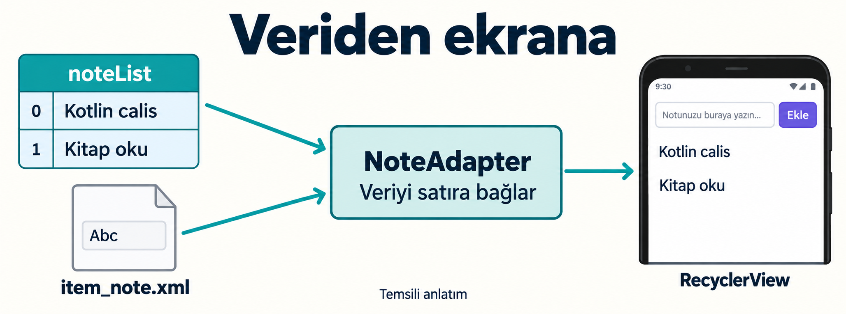
NOT DEFTERİ
Veri ile ekran arasındaki bağlantı
Temsili şema: veri listesi ve satır tasarımı adaptörde buluşur.
13 / 35
Notes:
Kullanıcının not_defteri_uygulamas projesinden öğretim için hazırlanmıştır.
Görsel: XML ve Kotlin davranışına göre yapay zekâ ile üretilmiş temsili anlatım. Gerçek ekran görüntüsü değildir.

Slide 14
NOT DEFTERİ
6. NoteAdapter sınıfı
Aynı Kotlin paketinde NoteAdapter.kt dosyasını oluşturun.
İlgili dosyanın kod parçası
class NoteAdapter(
Kurucu parametresi
private val notes: List<String>
) : RecyclerView.Adapter<NoteAdapter.NoteViewHolder>() {
Adaptör gösterilecek not listesini dışarıdan alır. private val notes sınıfın özelliğidir.
// ViewHolder ve üç override metot buraya gelecek.
}
Kalıtım
RecyclerView.Adapter sınıfından türediğimiz için gerekli metotları override edeceğiz.
Sonuç
Bu iskelet henüz tamamlanmadı. Sonraki dört parçayı içine ekleyin.
NoteAdapter.kt
14 / 35
Notes:
Kaynak: Kullanıcının not_defteri_uygulamas projesi. Kodlar öğretim için bölümlere ayrılmış ve yorumlar kısaltılmıştır. Dosya parçaları ayrı program değildir. Android XML ve Kotlin kaynakları proje içinde birlikte kullanılır.
İlgili dosya: NoteAdapter.kt
Kaynak: https://developer.android.com/develop/ui/views/layout/recyclerview
Kaynak dosyadan ilgili parça. Android projesinin mevcut bağlamında çalışır. Kısaltılmış sınıf gövdeleri ayrı bir Kotlin dosyası olarak çalıştırılamaz.

Slide 15
NOT DEFTERİ
7. NoteViewHolder
Bu yardımcı sınıfı NoteAdapter gövdesinin içine yazın.
İlgili dosyanın kod parçası
class NoteViewHolder(view: View)
view
: RecyclerView.ViewHolder(view) {
val textViewNote: TextView =
Tek not satırının görünümüdür. Üst sınıfın yapılandırıcısına gönderilir.
view.findViewById(R.id.textViewNoteText)
}
findViewById
Arama bütün ekranda değil, verilen satır görünümünün içinde yapılır.
Sonuç
textViewNote, satırın yazısını değiştirmek için kullanılır.
NoteAdapter.kt
15 / 35
Notes:
Kaynak: Kullanıcının not_defteri_uygulamas projesi. Kodlar öğretim için bölümlere ayrılmış ve yorumlar kısaltılmıştır. Dosya parçaları ayrı program değildir. Android XML ve Kotlin kaynakları proje içinde birlikte kullanılır.
İlgili dosya: NoteAdapter.kt
Kaynak: https://developer.android.com/develop/ui/views/layout/recyclerview
Kaynak dosyadan ilgili parça. Android projesinin mevcut bağlamında çalışır. Kısaltılmış sınıf gövdeleri ayrı bir Kotlin dosyası olarak çalıştırılamaz.

Slide 16
NOT DEFTERİ
8. Yeni satır görünümü oluşturma
onCreateViewHolder gerektiğinde yeni bir satır görünümü hazırlar.
İlgili dosyanın kod parçası
override fun onCreateViewHolder(
inflate
parent: ViewGroup, viewType: Int
): NoteViewHolder {
item_note.xml tasarımından kullanılabilir bir View oluşturur.
val view = LayoutInflater.from(parent.context)
.inflate(R.layout.item_note, parent, false)
return NoteViewHolder(view)
}
false
Görünümü burada parent’a eklemeyiz. Bağlamayı RecyclerView yönetir.
Sonuç
Oluşturulan görünüm, bir NoteViewHolder içinde döndürülür.
NoteAdapter.kt
16 / 35
Notes:
Kaynak: Kullanıcının not_defteri_uygulamas projesi. Kodlar öğretim için bölümlere ayrılmış ve yorumlar kısaltılmıştır. Dosya parçaları ayrı program değildir. Android XML ve Kotlin kaynakları proje içinde birlikte kullanılır.
İlgili dosya: NoteAdapter.kt
Kaynak: https://developer.android.com/develop/ui/views/layout/recyclerview
Kaynak dosyadan ilgili parça. Android projesinin mevcut bağlamında çalışır. Kısaltılmış sınıf gövdeleri ayrı bir Kotlin dosyası olarak çalıştırılamaz.

Slide 17
NOT DEFTERİ
9. Satır sayısı ve metin
Bu iki metodu da NoteAdapter gövdesine ekleyin.
İlgili dosyanın kod parçası
override fun getItemCount(): Int = notes.size
Kaç satır?
override fun onBindViewHolder(
getItemCount listedeki eleman sayısını döndürür.
holder: NoteViewHolder, position: Int
) {
holder.textViewNote.text = notes[position]
}
Hangi metin?
position 0 ise ilk not, 1 ise ikinci not ilgili TextView’a yazılır.
Sonuç
RecyclerView görünüm tutucularını tekrar kullanabilir.
NoteAdapter.kt
17 / 35
Notes:
Kaynak: Kullanıcının not_defteri_uygulamas projesi. Kodlar öğretim için bölümlere ayrılmış ve yorumlar kısaltılmıştır. Dosya parçaları ayrı program değildir. Android XML ve Kotlin kaynakları proje içinde birlikte kullanılır.
İlgili dosya: NoteAdapter.kt
Kaynak: https://developer.android.com/develop/ui/views/layout/recyclerview
Kaynak dosyadan ilgili parça. Android projesinin mevcut bağlamında çalışır. Kısaltılmış sınıf gövdeleri ayrı bir Kotlin dosyası olarak çalıştırılamaz.

Slide 18
NOT DEFTERİ
Adaptörde gerekli importlar
Android Studio’nun önerdiği doğru importları kullanın.
Görünüm sınıfları
android.view.LayoutInflater, android.view.View ve android.view.ViewGroup
Metin bileşeni
android.widget.TextView
Liste bileşeni
androidx.recyclerview.widget.RecyclerView. Dosyanın package satırı MainActivity ile aynı olmalı.
18 / 35
Notes:
Kaynak: Kullanıcının not_defteri_uygulamas projesi. Kodlar öğretim için bölümlere ayrılmış ve yorumlar kısaltılmıştır. Dosya parçaları ayrı program değildir. Android XML ve Kotlin kaynakları proje içinde birlikte kullanılır.

Slide 19
NOT DEFTERİ
10. MainActivity’nin alanları
MainActivity.kt içinde, onCreate metodunun üstüne bu alanları yazın.
İlgili dosyanın kod parçası
class MainActivity : AppCompatActivity() {
noteList
private val noteList = mutableListOf<String>()
private lateinit var noteAdapter: NoteAdapter
Başlangıçta boş, değiştirilebilir bir metin listesidir. val, add yapılmasını engellemez.
// onCreate sonraki adımda buraya gelecek.
}
lateinit
Adaptöre onCreate içinde değer atayacağız. Atamadan önce okursak hata alırız.
Sonuç
noteList veriyi, noteAdapter ekranla bağlantıyı tutar.
MainActivity.kt
19 / 35
Notes:
Kaynak: Kullanıcının not_defteri_uygulamas projesi. Kodlar öğretim için bölümlere ayrılmış ve yorumlar kısaltılmıştır. Dosya parçaları ayrı program değildir. Android XML ve Kotlin kaynakları proje içinde birlikte kullanılır.
İlgili dosya: MainActivity.kt
Kaynak dosyadan ilgili parça. Android projesinin mevcut bağlamında çalışır. Kısaltılmış sınıf gövdeleri ayrı bir Kotlin dosyası olarak çalıştırılamaz.

Slide 20
NOT DEFTERİ
11. onCreate ile ekranı yükleme
Android, Activity oluşturulurken onCreate metodunu çağırır.
İlgili dosyanın kod parçası
override fun onCreate(savedInstanceState: Bundle?) {
super
super.onCreate(savedInstanceState)
enableEdgeToEdge()
Üst sınıfın başlangıç işlemlerini çalıştırır.
setContentView(R.layout.activity_main)
// Sonraki adımlar buraya, bu metodun içine gelecek.
}
setContentView
activity_main.xml görünümünü yükler. Bileşenleri bundan sonra arayabiliriz.
Sonuç
findViewById çağrılarını setContentView’den sonra yazın.
MainActivity.kt
20 / 35
Notes:
Kaynak: Kullanıcının not_defteri_uygulamas projesi. Kodlar öğretim için bölümlere ayrılmış ve yorumlar kısaltılmıştır. Dosya parçaları ayrı program değildir. Android XML ve Kotlin kaynakları proje içinde birlikte kullanılır.
İlgili dosya: MainActivity.kt
Kaynak dosyadan ilgili parça. Android projesinin mevcut bağlamında çalışır. Kısaltılmış sınıf gövdeleri ayrı bir Kotlin dosyası olarak çalıştırılamaz.

Slide 21
NOT DEFTERİ
12. Sistem çubukları için boşluk
Bu bloğu onCreate içinde setContentView satırından sonra ekleyin.
İlgili dosyanın kod parçası
ViewCompat.setOnApplyWindowInsetsListener(
Amaç
findViewById(R.id.main)
) { v, insets ->
İçerik, saat ve gezinme çubuklarının altında kalmasın.
val systemBars = insets.getInsets(
WindowInsetsCompat.Type.systemBars()
)
v.setPadding(systemBars.left, systemBars.top,
systemBars.right, systemBars.bottom)
Projeye ait ayrıntı
insets
setPadding, XML’deki 16dp padding değerini değiştirir. Aynı boşluklar toplanmış olmaz.
}
Sonuç
Bu örnekte sistem boşlukları esas alınır.
MainActivity.kt
21 / 35
Notes:
Kaynak: Kullanıcının not_defteri_uygulamas projesi. Kodlar öğretim için bölümlere ayrılmış ve yorumlar kısaltılmıştır. Dosya parçaları ayrı program değildir. Android XML ve Kotlin kaynakları proje içinde birlikte kullanılır.
İlgili dosya: MainActivity.kt
Kaynak dosyadan ilgili parça. Android projesinin mevcut bağlamında çalışır. Kısaltılmış sınıf gövdeleri ayrı bir Kotlin dosyası olarak çalıştırılamaz.

Slide 22
NOT DEFTERİ
13. XML bileşenlerini Kotlin’e bağlama
Aynı onCreate içinde bileşenleri kimlikleriyle bulun.
İlgili dosyanın kod parçası
val editTextNote =
R.id
findViewById<EditText>(R.id.editTextNote)
val buttonAdd =
XML’deki @+id tanımları Kotlin tarafında bu adlarla kullanılır.
findViewById<Button>(R.id.buttonAdd)
val recyclerViewNotes =
findViewById<RecyclerView>(R.id.recyclerViewNotes)
Tür
EditText, Button ve RecyclerView türleri XML bileşenleriyle eşleşmelidir.
Sonuç
Kimliklerde büyük/küçük harf farkı da önemlidir.
MainActivity.kt
22 / 35
Notes:
Kaynak: Kullanıcının not_defteri_uygulamas projesi. Kodlar öğretim için bölümlere ayrılmış ve yorumlar kısaltılmıştır. Dosya parçaları ayrı program değildir. Android XML ve Kotlin kaynakları proje içinde birlikte kullanılır.
İlgili dosya: MainActivity.kt
Kaynak dosyadan ilgili parça. Android projesinin mevcut bağlamında çalışır. Kısaltılmış sınıf gövdeleri ayrı bir Kotlin dosyası olarak çalıştırılamaz.

Slide 23
NOT DEFTERİ
14. Adaptörü listeye bağlama
Bileşenleri bulduktan sonra bu üç işlemi yapın.
İlgili dosyanın kod parçası
noteAdapter = NoteAdapter(noteList)
Aynı liste
recyclerViewNotes.layoutManager =
Adaptöre noteList verilir. Burada listenin bir kopyası oluşturulmaz.
LinearLayoutManager(this)
recyclerViewNotes.adapter = noteAdapter
Düzen
LinearLayoutManager, bu kullanımda satırları dikey olarak sıralar.
Sonuç
Veri, satır düzeni ve adaptör artık birbirine bağlı.
MainActivity.kt
23 / 35
Notes:
Kaynak: Kullanıcının not_defteri_uygulamas projesi. Kodlar öğretim için bölümlere ayrılmış ve yorumlar kısaltılmıştır. Dosya parçaları ayrı program değildir. Android XML ve Kotlin kaynakları proje içinde birlikte kullanılır.
İlgili dosya: MainActivity.kt
Kaynak: https://developer.android.com/develop/ui/views/layout/recyclerview
Kaynak dosyadan ilgili parça. Android projesinin mevcut bağlamında çalışır. Kısaltılmış sınıf gövdeleri ayrı bir Kotlin dosyası olarak çalıştırılamaz.

Slide 24
NOT DEFTERİ
15. Ekle düğmesinin davranışı
onCreate içindeki son bölüm, tıklama dinleyicisidir.
İlgili dosyanın kod parçası
buttonAdd.setOnClickListener {
Metin kontrolü
val noteText = editTextNote.text.toString().trim()
if (noteText.isNotEmpty()) {
trim baştaki ve sondaki boşlukları temizler. isNotEmpty, boş metni reddeder.
noteList.add(noteText)
noteAdapter.notifyItemInserted(noteList.size - 1)
editTextNote.text.clear()
}
}
İşlem sırası
Önce listeye ekle, sonra adaptöre bildir, en son giriş alanını temizle.
Sonuç
Bu bloktan sonra onCreate ve MainActivity parantezlerini kapatın.
MainActivity.kt
24 / 35
Notes:
Kaynak: Kullanıcının not_defteri_uygulamas projesi. Kodlar öğretim için bölümlere ayrılmış ve yorumlar kısaltılmıştır. Dosya parçaları ayrı program değildir. Android XML ve Kotlin kaynakları proje içinde birlikte kullanılır.
İlgili dosya: MainActivity.kt
Kaynak dosyadan ilgili parça. Android projesinin mevcut bağlamında çalışır. Kısaltılmış sınıf gövdeleri ayrı bir Kotlin dosyası olarak çalıştırılamaz.

Slide 25
NOT DEFTERİ
Yeni satırın konumu neden size - 1?
Liste indeksleri 0’dan başlar.
İlk not
Eklemeden sonra size 1 olur. Yeni notun indeksi 1 - 1 = 0’dır.
İkinci not
Eklemeden sonra size 2 olur. Yeni notun indeksi 2 - 1 = 1’dir.
Bildirim
notifyItemInserted listeye veri eklemez. Yapılan eklemeyi RecyclerView’a bildirir.
25 / 35
Notes:
Kaynak: Kullanıcının not_defteri_uygulamas projesi. Kodlar öğretim için bölümlere ayrılmış ve yorumlar kısaltılmıştır. Dosya parçaları ayrı program değildir. Android XML ve Kotlin kaynakları proje içinde birlikte kullanılır.

Slide 26
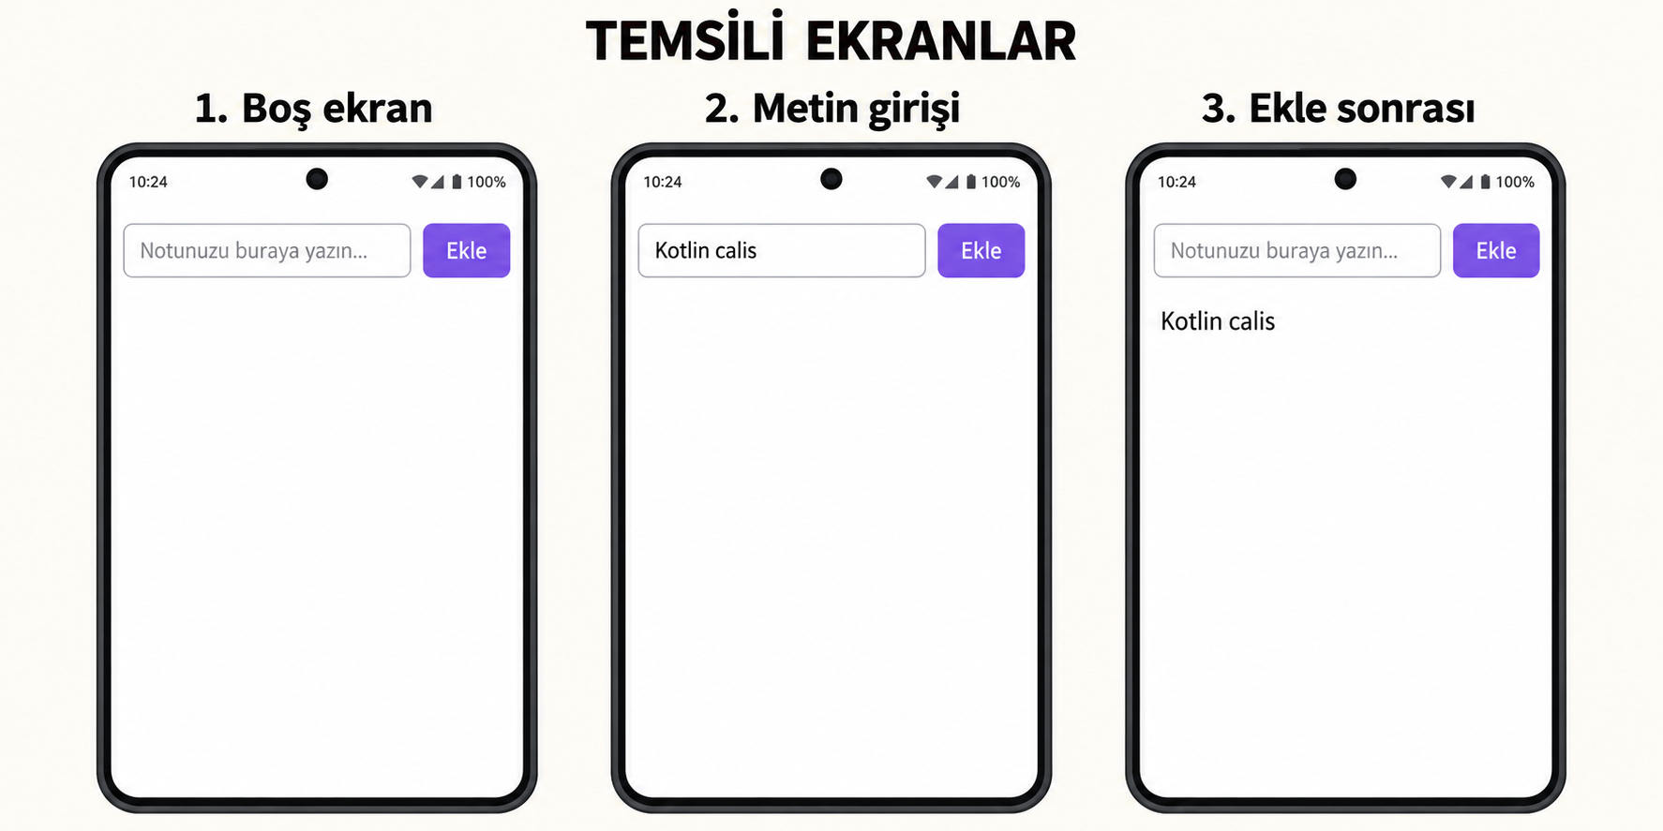
NOT DEFTERİ
16. Yazma ve ekleme adımları
Temsili ekranlar: boş giriş, yazılan metin ve Ekle sonrası. Gerçek ekran görüntüsü değildir.
26 / 35
Notes:
Kullanıcının not_defteri_uygulamas projesinden öğretim için hazırlanmıştır.
Görsel: XML ve Kotlin davranışına göre yapay zekâ ile üretilmiş temsili anlatım. Gerçek ekran görüntüsü değildir.

Slide 27
NOT DEFTERİ
17. Ekle işleminden sonra
Gerçek uygulamada bu üç sonucu kontrol edin.
Veri
noteList bir eleman büyümeli.
Görünüm
Yeni not listenin sonunda görünmeli.
Giriş alanı
editTextNote.text.clear() giriş alanını boşaltmalı.
27 / 35
Notes:
Kullanıcının not_defteri_uygulamas projesinden öğretim için hazırlanmıştır.

Slide 28
NOT DEFTERİ
18. Boş girişin denenmesi
Giriş alanı boşken Ekle düğmesine tekrar basın.
Koşul
isNotEmpty false olur. if gövdesi çalışmaz.
Beklenti
Yeni satır oluşmaz. Mevcut notlar listede kalır.
Mesaj
Mevcut uygulama boş giriş için hata mesajı göstermez.
28 / 35
Notes:
Kullanıcının not_defteri_uygulamas projesinden öğretim için hazırlanmıştır.

Slide 29
NOT DEFTERİ
MainActivity importları
package satırının altına, sınıf tanımından önce yazılır.
Dosyanın başındaki importlar
import android.os.Bundle
Paket
import android.widget.Button
import android.widget.EditText
Dosyanın package satırı en üstte kalır. Kendi projenizin paket adıyla eşleşmelidir.
import androidx.activity.enableEdgeToEdge
import androidx.appcompat.app.AppCompatActivity
import androidx.core.view.ViewCompat
import androidx.core.view.WindowInsetsCompat
import androidx.recyclerview.widget.LinearLayoutManager
Import
import androidx.recyclerview.widget.RecyclerView
Kullanılan Android ve AndroidX sınıflarının hangi paketten geldiğini belirtir.
Sonuç
Android Studio çoğu importu otomatik önerebilir.
MainActivity.kt
29 / 35
Notes:
Kullanıcının not_defteri_uygulamas projesinden öğretim için hazırlanmıştır.
Kaynak dosyadan ilgili parça. Android projesinin mevcut bağlamında çalışır. Kısaltılmış sınıf gövdeleri ayrı bir Kotlin dosyası olarak çalıştırılamaz.

Slide 30
NOT DEFTERİ
Başlangıç Activity’si
AndroidManifest.xml içinde application etiketinin altında bulunur.
Başlatıcı Activity kaydı
<activity
MainActivity
android:name=".MainActivity"
android:exported="true">
Uygulama simgesinden açılan ekranı belirtir.
<intent-filter>
<action android:name="android.intent.action.MAIN" />
<category android:name="android.intent.category.LAUNCHER" />
</intent-filter>
</activity>
Diğer ayarlar
application etiketi, tema ve simge kaynakları proje şablonunda kalır.
Sonuç
NoteAdapter bir Activity değildir; manifest kaydı gerekmez.
AndroidManifest.xml
30 / 35
Notes:
Kullanıcının not_defteri_uygulamas projesinden öğretim için hazırlanmıştır.
Kaynak dosyadan ilgili parça. Android projesinin mevcut bağlamında çalışır. Kısaltılmış sınıf gövdeleri ayrı bir Kotlin dosyası olarak çalıştırılamaz.

Slide 31
NOT DEFTERİ
Dosyaları birleştirme kontrolü
Kod parçaları ayrı uygulamalar değildir. Her parça belirtilen dosyada yer alır.
XML
Ana ekranda üç bileşen ConstraintLayout içinde. Satır XML’i ayrı dosyada.
NoteAdapter
İçinde NoteViewHolder ve üç override metot var. Hepsi aynı sınıfın üyeleri.
MainActivity
Alanlar sınıf içinde. Ekran yükleme, bağlantılar ve tıklama bloğu onCreate içinde.
31 / 35
Notes:
Kullanıcının not_defteri_uygulamas projesinden öğretim için hazırlanmıştır.

Slide 32
NOT DEFTERİ
Çalıştırma ve kontrol listesi
Run ile uygulamayı uygun emülatöre veya bağlı Android cihaza yükleyin.
Temel deneme
İki not ekleyin. Sıra korunsun ve her başarılı eklemede giriş alanı temizlensin.
Boşluk ve tekrar
Yalnız boşluk eklenmesin. Aynı metin ikinci kez yazılırsa mevcut uygulama tekrar ekler.
Uzun metin
Uzun bir not ekleyin. Satırın yüksekliğini ve listenin kaydırılmasını gözlemleyin.
32 / 35
Notes:
Kaynak: Kullanıcının not_defteri_uygulamas projesi. Kodlar öğretim için bölümlere ayrılmış ve yorumlar kısaltılmıştır. Dosya parçaları ayrı program değildir. Android XML ve Kotlin kaynakları proje içinde birlikte kullanılır.

Slide 33
NOT DEFTERİ
Projede dikkat edilecek ayrıntılar
Bu noktalar, mevcut kaynak dosyaların incelenmesinden geliyor.
Manifest kaydı
AndroidManifest.xml içinde .NoteAdapter2 Activity kaydı var, fakat bu sınıf kaynakta yok. Yeniden kurarken bu kaydı eklemeyin.
Tema
item_note.xml yazı rengini siyaha sabitliyor. Koyu temada okunabilirliği ayrıca kontrol edin.
Kayıt kapsamı
Notlar yalnız bellekte. Activity yeniden oluştuğunda liste tekrar boş başlayabilir. Kalıcı kayıt kodu yok.
33 / 35
Notes:
Kaynak: Kullanıcının not_defteri_uygulamas projesi. Kodlar öğretim için bölümlere ayrılmış ve yorumlar kısaltılmıştır. Dosya parçaları ayrı program değildir. Android XML ve Kotlin kaynakları proje içinde birlikte kullanılır.

Slide 34
NOT DEFTERİ
Sık karşılaşılan hatalar
Sorunu, dosya adı ve görevine göre arayın.
Kırmızı kimlik
XML’deki id adını ve doğru R importunu kontrol edin. android.R importu bu proje kimliklerini vermez.
Boş liste
layoutManager ve adapter atamalarını kontrol edin. Veri ekleme sonrası bildirim çağrısı bulunmalı.
Eksik sınıf
Doğru importları, Gradle eşitlemesini ve kütüphane bağımlılıklarını kontrol edin.
34 / 35
Notes:
Kaynak: Kullanıcının not_defteri_uygulamas projesi. Kodlar öğretim için bölümlere ayrılmış ve yorumlar kısaltılmıştır. Dosya parçaları ayrı program değildir. Android XML ve Kotlin kaynakları proje içinde birlikte kullanılır.

Slide 35
NOT DEFTERİ
Uygulama tamamlandıktan sonra
Aşağıdakiler mevcut uygulamaya eklenecek yeni geliştirmelerdir.
Silme
Satıra silme düğmesi ekleyin. Listeyi güncelleyip doğru konumu adaptöre bildirin.
Kalıcı kayıt
Notların yeniden açılışta gelmesi için bir kayıt katmanı ekleyin.
Giriş kuralları
Uzunluk sınırı, tekrar kontrolü ve kullanıcıya hata mesajı eklemeyi deneyin.
35 / 35
Notes:
Kaynak: Kullanıcının not_defteri_uygulamas projesi. Kodlar öğretim için bölümlere ayrılmış ve yorumlar kısaltılmıştır. Dosya parçaları ayrı program değildir. Android XML ve Kotlin kaynakları proje içinde birlikte kullanılır.

